Slide 1
Культура восточных, западных и южных славян
Лицей
Ивацевичского района
Всемирная история, 10 класс
Ситник П.В.
2022

Slide 2
План
Язычество славян
Принятие и распространение христианства
Появление славянской письменности
Литература, архитектура и живопись
Влияние религии на духовное и культурное развитие славян

Slide 3
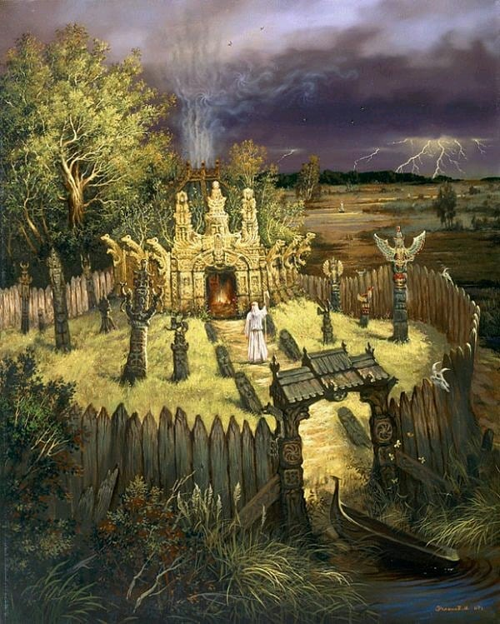
Язычество славян
Первые письменные свидетельства харак- теризуют славян как язычников. Они пок- лонялись силам природы и чтили разных духов и богов. Чаще всего славяне моли- лись в природном окружении - в рощах, около родников, на холмах. Специальных храмов первоначально не было или они были очень простыми.
Язычество – религия, основанная на пок- лонении многим богам, идолопоклонство.
Капище (святилище) – место поклонения, культовое место, на котором устанавлива- лись идолы языческих богов.
Капище

Slide 4
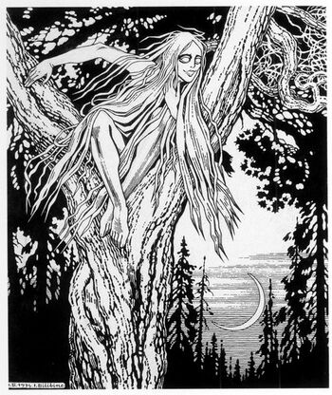
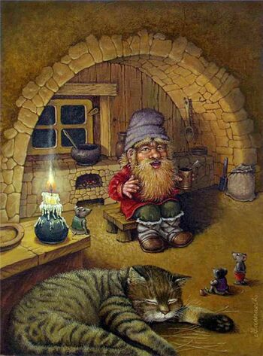
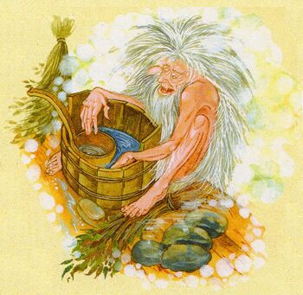
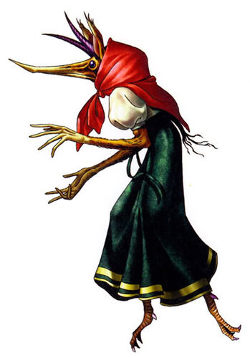
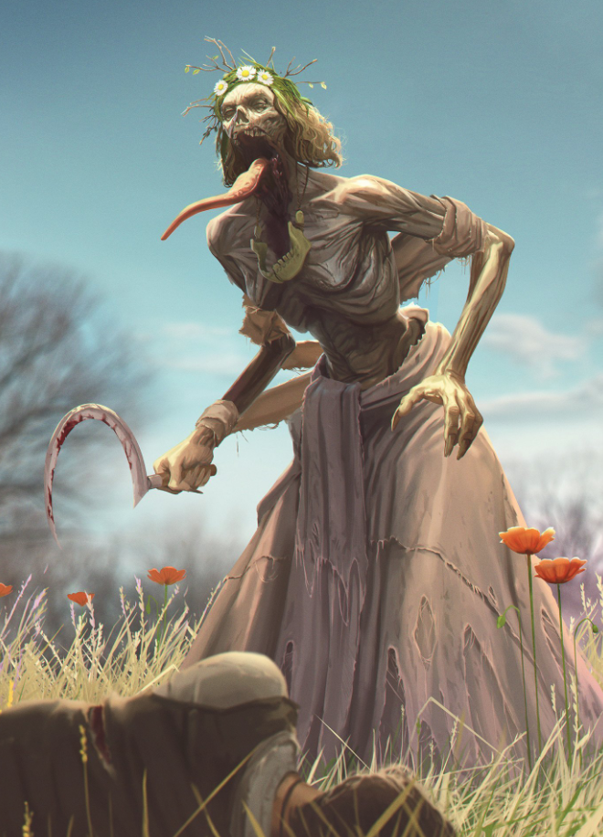
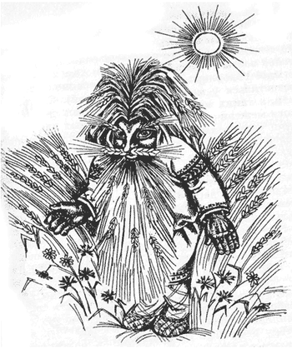
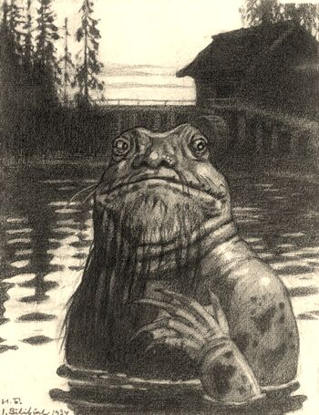
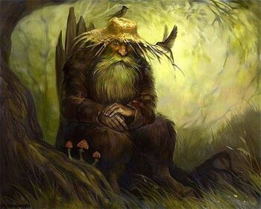
Язычество славян
Согласно представлениям древних славян, весь мир был населён различными ду- хами. Рядом с человеком «жили» благосклонные к нему духи: в доме - домовик, в поле - полевик, в бане - банник и т.д. Но когда славянин удалялся от дома, духи ста- новились в его представлении всё более недружелюбными: в лесу подстерегали лешие и кикиморы, в воде и около неё – водяные и опасные русалки, а ночью мог- ли нападать ночницы. Славянин должен был знать, как правильно защищаться от злобных духов, и носил различные обереги. Одежду и дома украшали оберегающи- ми изображениями, например, в виде солнца.
Кикимора
Русалка
Домовик
Банник
Полевик
Леший
Водяной
Ночница

Slide 5
Язычество славян
анимизм
вера в существование души и духов, в одушев- лённость всей природы
культ предков
поклонение умершим прародителям и сороди- чам, вера в то, что предки магически участвуют в жизни потомков
развитая низшая мифология
демонология – мифы о множестве духов
Основные черты славянского язычества
примитивная магия
совокупность действий и слов, якобы обладаю- щих чудодейственными свойствами и способных подчинить так называемые сверхъестественные силы
антропоцентризм
мировоззренческое представление, согласно ко- торому человек – средоточие Вселенной и цель всех совершающихся в мире событий

Slide 6
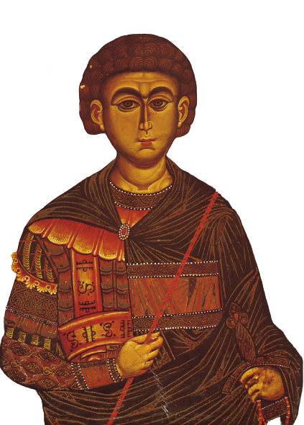
Язычество славян
Славянская религия формировалась на протяжении дол- гого периода в процессе выделения древних славян из индоевропейской общности во II–I тыс. до н.э. и во взаи- модействии с мифологией и религией соседних народов. Славянские языческие представления имеют общие чер- ты с мифологией ираноязычных кочевников степей сов- ременной Украины - скифов, с мифологией и религией воинственных германцев и кельтов. Мы мало знаем о бо-
жествах и верованиях славян в древнейший пе- риод. Это объясняется многими факторами, и прежде всего - отсутствием в то время у славян собственной письменности. Одним из первых описаний их религии является свидетельство византийского историка Прокопия Кесарийс- кого, относящееся к VI в.
Прокопий Кессарийский

Slide 7
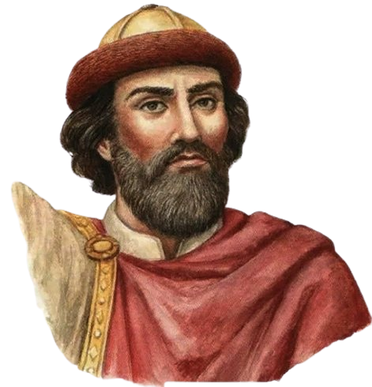
Язычество славян
Через несколько веков автор «Повести временных лет» подробно описал религиозную реформу, осу- ществленную киевским князем Владимиром в 980 г.,
в ходе которой князь попытался создать единый для всей Руси пантеон языческих богов.
Пантеон богов князя Владимира
Перун – главный бог, бог грома и молний
Хорс – бог солнца
Даждьбог – бог плодородия и сол- нечного света
Стрибог – бог ветра
Семаргл – бог огня и огненных жерт- воприношений
Мокошь – богиня земли, урожая, покровительница ремёсел
Владимир

Slide 8
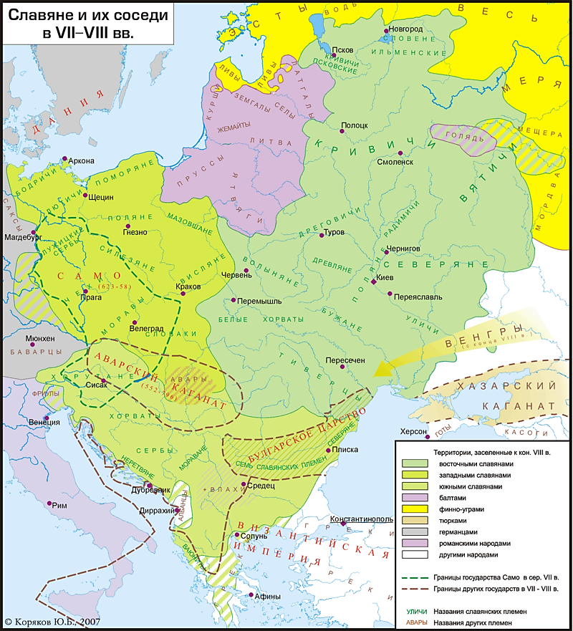
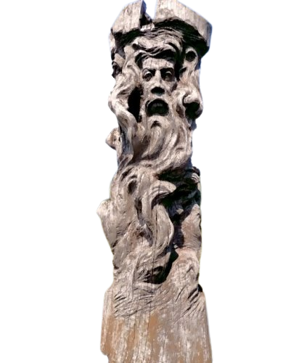
Язычество славян
Крупным религиозным языческим центром у славян был храм бога Свято- вита на о. Руян (современный о. Рюген в Германии). Этот бог почитался всеми племенами славян по реке Лабе (Эль- бе). Защищая Святовита и свою землю, полабские славяне долго сражались со
Священной Римской империей и пыта- лись противостоять немецкому втор- жению, однако потерпели поражение, в результате чего храм был уничтожен, а население приняло христианство.
Рюген
Идол Святовита. 1990-е гг.

Slide 9
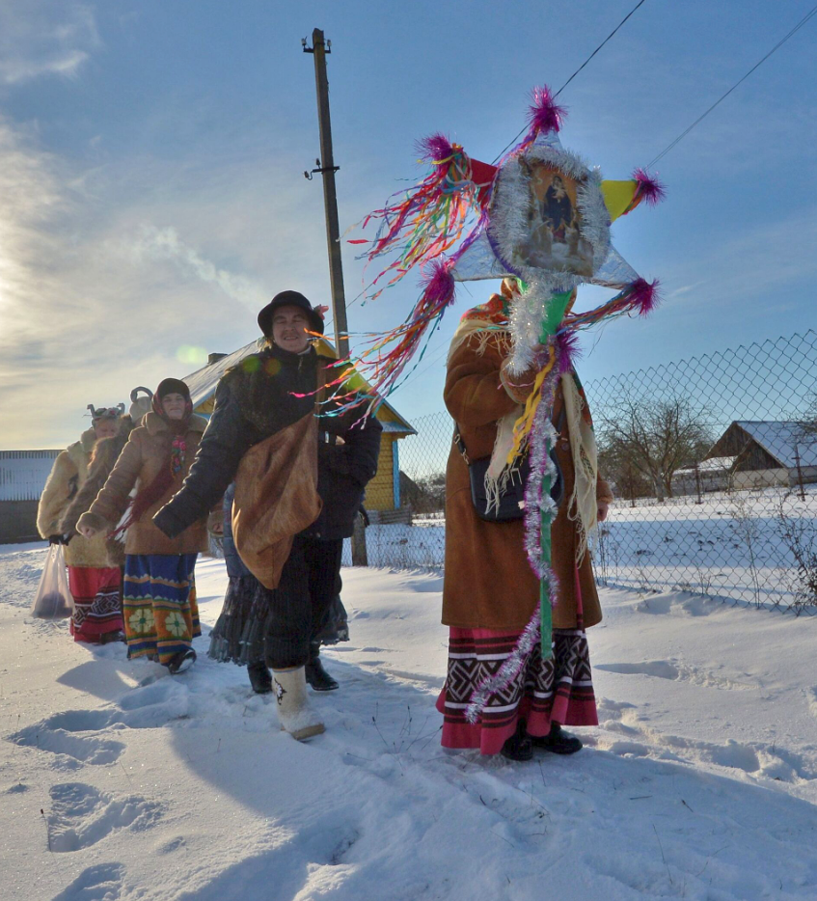
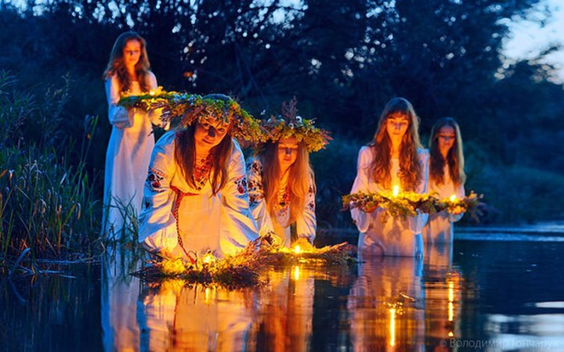
Язычество славян
С приходом христианства языческие верования славян сохранились в культурных и календарных праздниках, в традициях. В честь летнего солнцестояния славяне продолжают отмечать Купальскую ночь, которая до сих пор считается самым счас- тливым и чудесным временем в году. В период зимнего солнцестояния все славян- ские народы празднуют Коляды, когда весёлыми обрядами стремятся отогнать враждебные силы и вновь «повернуть солнце на лето». Очень много языческих представлений сохранилось в фольклорных произведениях: сказках, былинах, ле- гендах и преданиях.
Коляды
Купальская ночь

Slide 10
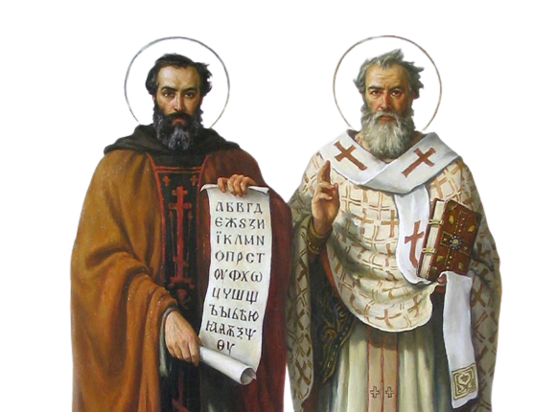
Принятие и распространение христианства
Первые сведения о принятии славянами христианства относятся ко второй поло- вине VII в. Речь идёт о появлении на территории расселения южных славян хрис- тианских миссионеров. Но говорить о переходе славян в новую религию в полной мере можно только с IX–X вв. Они принимали христианство из Византии и Рима. Решающую роль в распространении христианства среди славян сыграла миссия двух византийских монахов из г. Солунь (современные Салоники) – Кирилла и Ме- фодия, которых называют «апостолами славян».
Кирилл и Мефодий

Slide 11
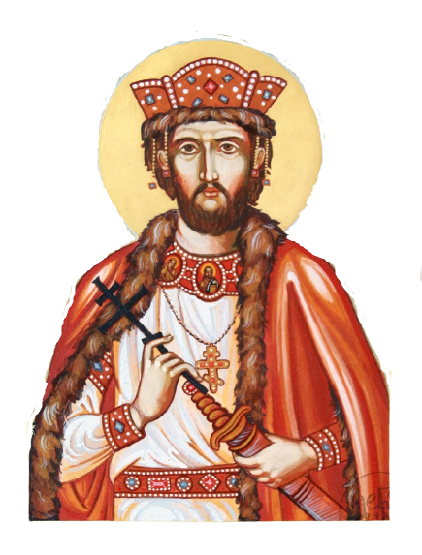
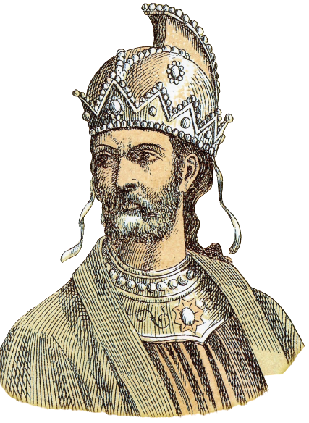
Принятие и распространение христианства
В 862 г. византийский император Михаил III по просьбе великоморавского князя Ростислава направил в Великую Моравию братьев Кирилла и Мефодия в качестве миссионеров. Они должны были вести проповедь и богослужение для мораван на славянском языке.
Ростислав
Михаил III

Slide 12
Принятие и распространение христианства
Причины принятия христианства в славянских государствах
христианство позволяло укрепить власть князя, подчинить общество в условиях формирования феодальных отношений
христианство обеспечивало славянским князьям равенство с правителями европейских христианских держав
христианство уничтожало прежние общественные отношения, сторонников которых было много среди местной племенной знати

Slide 13
Принятие и распространение христианства
Распространение христианства у славян
из Рима
из Византии
хорваты
сербы
чехи
болгары
словаки
русские
поляки
украинцы
белорусы

Slide 14
Принятие и распространение христианства
Принятие христианства у славян
831 г.
Великая Моравия
Моймир
(795-846 гг.)
864 г.
Первое Болгарское царство
Борис I (Михаил)
(852-889)
966 г.
Польша
Мешко I
(960-992)
988 г.
Киевская Русь
Владимир
(978-1015)

Slide 15
Принятие и распространение христианства
Учреждение архиепископств и патриархий у славян
Первое Болгарское царство
870 г. – церковь Болгарии стала са- мостоятельной
Польша
Около 1000 г. – возникло собствен- ное архиепископст- во
Сербия
Начало XIII в. – Сербия получила церковную автоке- фалию;
1346 г. – царь Сте- фан Душан провоз- гласил сербскую патриархию
Киевская Русь
988 г. – создана Киевская митропо- лия;
1299 г. – митропо- лит переехал во Владимир;
1328 г. – митропо- лит переехал в Мос- кву;
1448 г. – церковь Московского госу- дарства стала самостоятельной

Slide 16
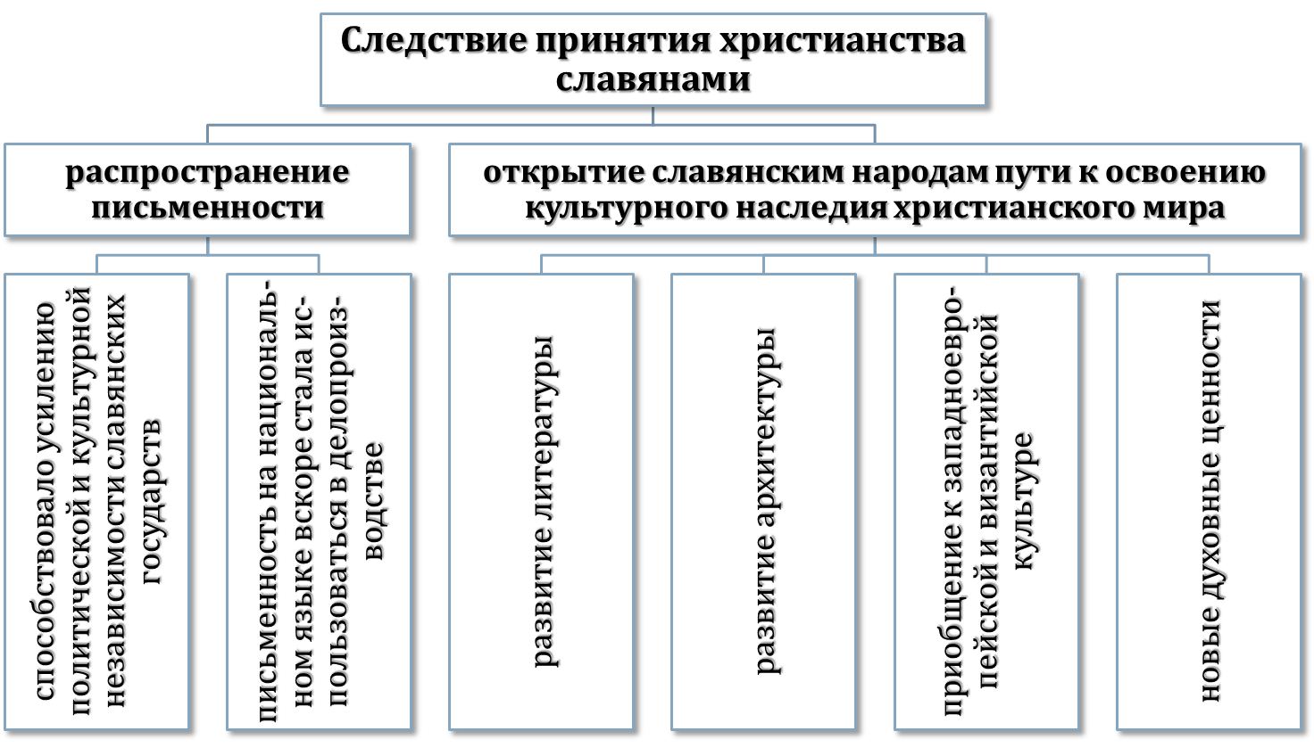
Принятие и распространение христианства

Slide 17
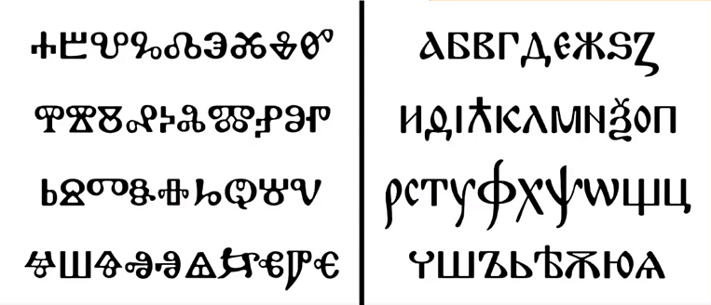
Появление славянской письменности
Славянская письменность возникла в IX в. Происхождение славянской письмен- ности и церковнославянского языка связано с миссионерской и просветительской деятельностью Кирилла и Мефодия, которые создали даже два алфавита - глаго- лицу и кириллицу. Некоторое время они в равной мере использовались при напи- сании богослужебных книг, но постепенно кириллический алфавит вытеснил гла- голический. Многие современные славянские страны отмечают 24 мая как День славянской письменности в память о братьях Кирилле и Мефодии.
Глаголица
Кириллица
Кирилл и Мефодий

Slide 18
Литература, архитектура и живопись
Распространение письменности привело к появлению рукописных книг у славян. Прежде всего это была литература религиозного содержания: церковные сочине- ния, проповеди, жития святых. Раньше всего эти произведения, написанные на сла- вянском языке, появились в Первом Болгарском царстве. Именно оно стало очагом развития славянской письменности, что позволяет учёным охарактеризовать вто- рую половину IX – XIV в. как «золотой век болгарской литературы».
Литература
религиозная литература
светская литература
летописи и хроники
переводная литература
церковные сочинения
проповеди
жития святых

Slide 19
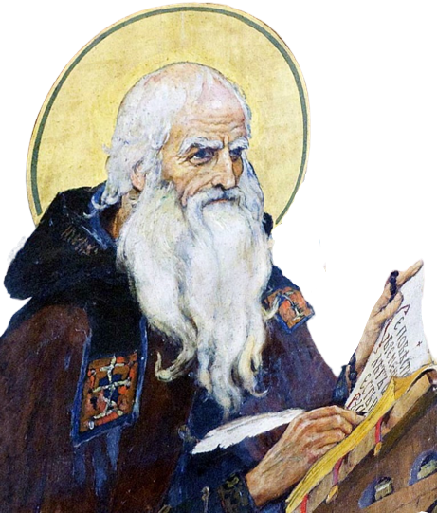
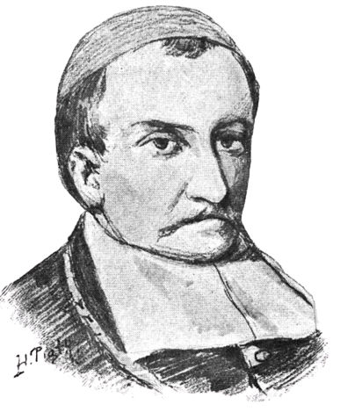
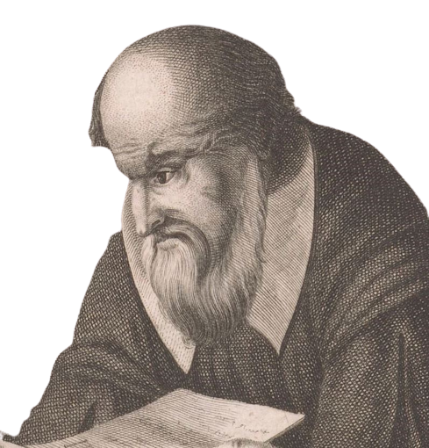
Литература, архитектура и живопись
Необходимость создания истории государств вызвала появление летописей и хро- ник. Киевский монах Нестор создал летопись, известную нам как «Повесть вре- менных лет». Козьма Пражский в «Чешской хронике» последовательно изложил историю Чешского королевства, а Галл Аноним в «Хронике и деяниях князей или правителей польских» - Польского королевства.
Козьма Пражский
Нестор
Галл Аноним

Slide 20
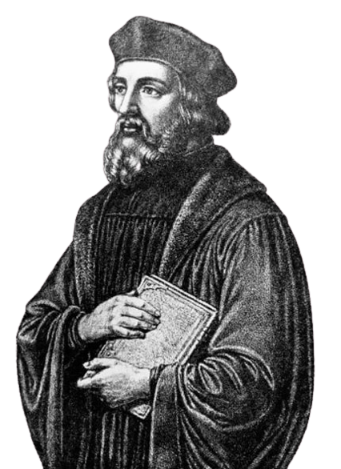
Литература, архитектура и живопись
Начиная с XII в. в славянской литературе стали появ- ляться светские произведения (как переводные, так и оригинальные). Настоящим шедевром древнерусской ли- тературы является «Слово о полку Игореве», повест- вующее о борьбе с кочевниками. В Чешском королевстве популярностью пользовались сочинения богослова и учё- ного Яна Гуса, написанные на чешском языке. В них он призывал к «борьбе за правду Божью», восстановлению норм раннего христианства, осуждал пороки церкви и властей. Учение Яна Гуса легло в основу идеологии дви- жения гуситов первой половины XV в.
Ян Гус

Slide 21
Литература, архитектура и живопись
С распространением христианства развитие в славянских странах получило куль- товое строительство. Возведение храмов было тесно связано с развитием и рас- пространением иконописи и настенной живописи. Большое влияние на архитек- туру и живопись славянских народов оказали западноевропейские и византийские традиции.
Западноевропейское влияние
Художественная культура
Византийское влияние
литература
архитектура
живопись

Slide 22
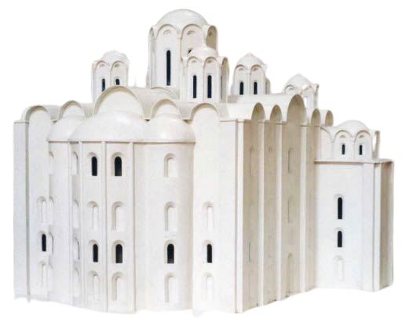
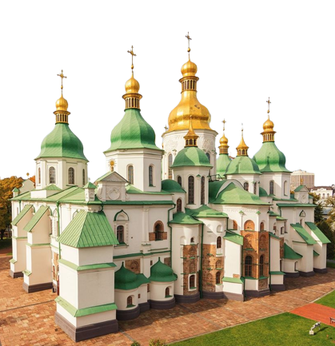
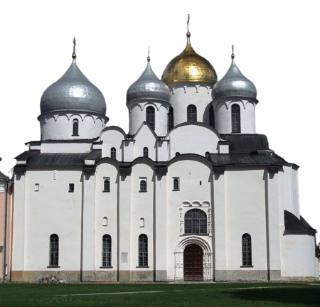
Литература, архитектура и живопись
Символом величия Киевской Руси стало строительство Софийского собора по при- меру Святой Софии в Константинополе. Этот собор с возникшим рядом монасты- рём - Киево-Печерской лаврой стал центром распространения христианства на всей территории Древней Руси. Вскоре Софийские соборы были построены в По- лоцке и Новгороде. Большие изменения в зодчестве были связаны с началом раз- дробленности Киевской Руси. В это время каждый удельный правитель строил ка- менные храмы, замки, города и жилые постройки.
Софийский собор. Полоцк. Реконструкция
Софийский собор. Новгород
Софийский собор. Киев

Slide 23
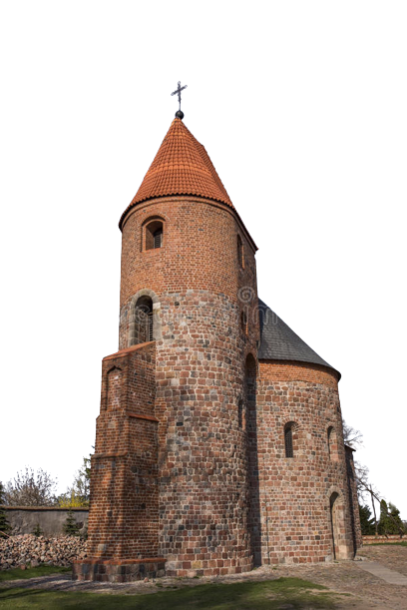
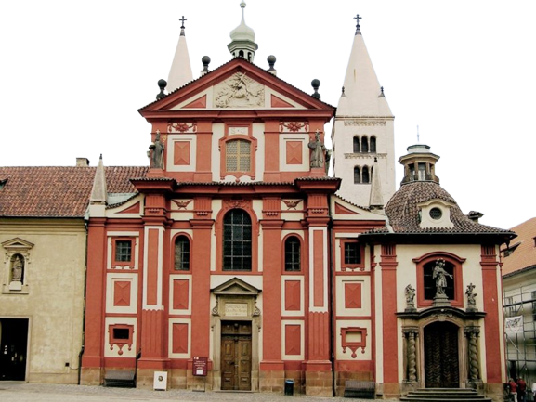
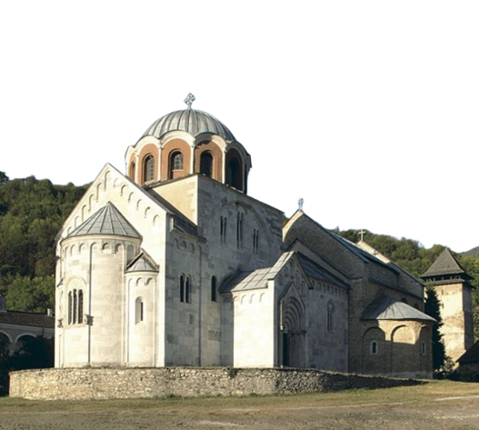
Литература, архитектура и живопись
Для славянской архитектуры XI–XII вв. был характерен романский стиль. В ряде земель он соединился с местными традициями, что привело к формированию соб- ственных славянских архитектурных школ. Среди дошедших до наших дней пост- роек примером романской архитектуры у славян служит ротонда святого Прокопа в Стшельно в Польше, базилика святого Йиржи (Георгия) в Пражском Граде, храм Успения Богородицы в монастыре Студеница в Сербии и др.
Базилика святого Йиржи (Георгия) в Пражском Граде
Храм Успения Богородицы в монастыре Студеница
Ротонда святого Прокопа. Стшельно

Slide 24
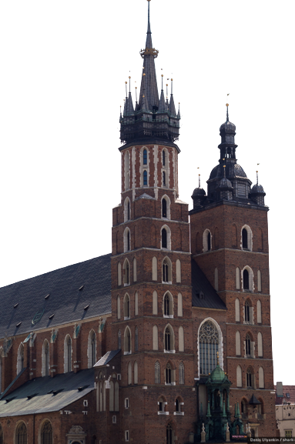
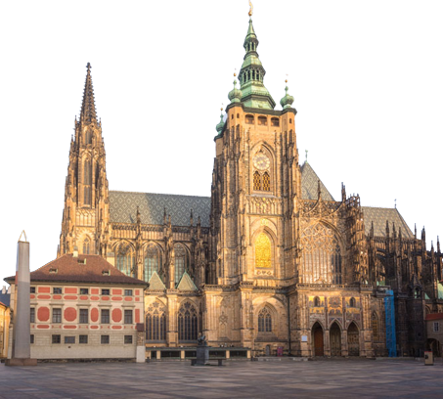
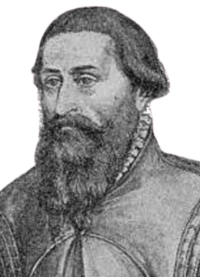
Литература, архитектура и живопись
Готическая архитектура на славянских землях развивалась в XIII–XV вв. Наибо- лее выдающимся памятником того времени стал пражский Собор святого Вита, построенный на месте одноименной базилики XI в. В Польше примером готическо- го искусства служит Мариацкий костёл в Кракове, главный алтарь которого был создан известным скульптором Витом Ствошем в конце XV в.
Собор святого Вита. Прага
Вит Ствош
Мариацкий костёл. Краков

Slide 25
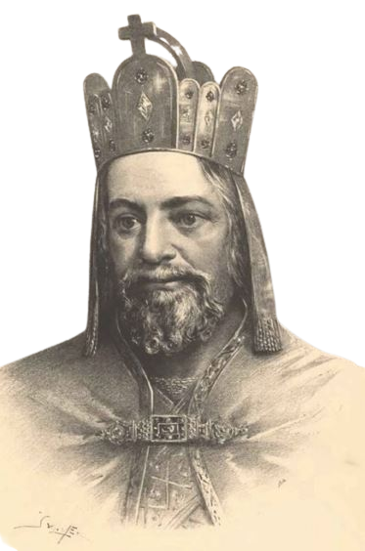
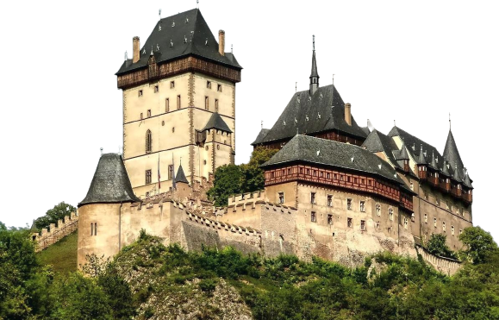
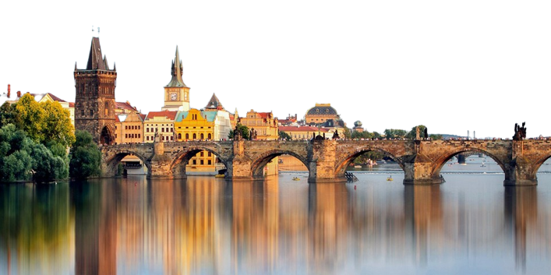
Литература, архитектура и живопись
Культура европейского Раннего Возрождения оказала значительное влияние на культуру славян. Так, на период правления императора Карла IV пришёлся расцвет
чешской культуры. Среди наиболее выдающихся памятников архитектуры того времени выделяют Карлов мост через Влтаву, а также замок Карлштейн, построен- ный неподалёку от Праги.
Карл IV
Замок Карлштейн. Чехия
Карлов мост. Прага

Slide 26
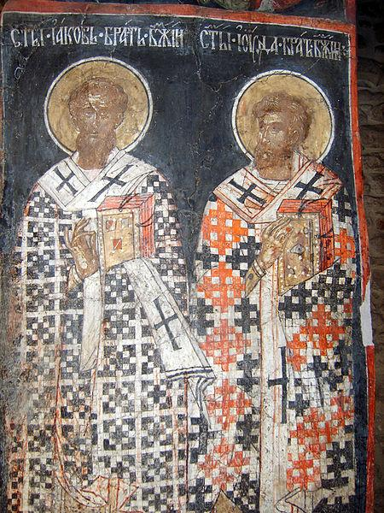
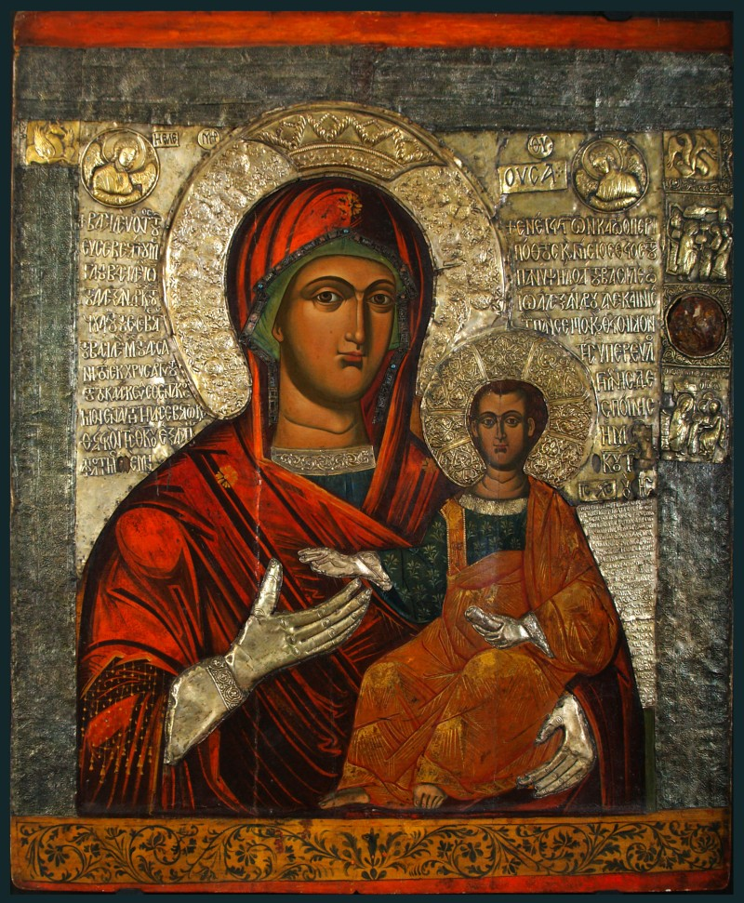
Литература, архитектура и живопись
Строительство храмов сопровождалось развитием фресковой живописи и иконо- писи. В XII-XIV вв. во Втором Болгарском царстве сложились несколько живопис- ных школ. Главное место среди них занимала Тырновская школа.
Икона Богородицы Элеусы. Несебр
Святой Иаков и Иуда из церкви Святых Петра и Павла. Тырново

Slide 27
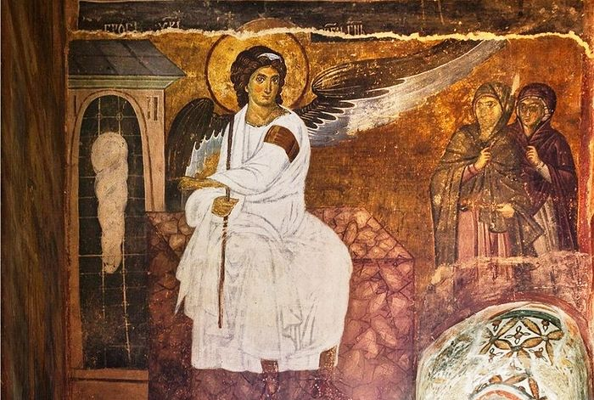
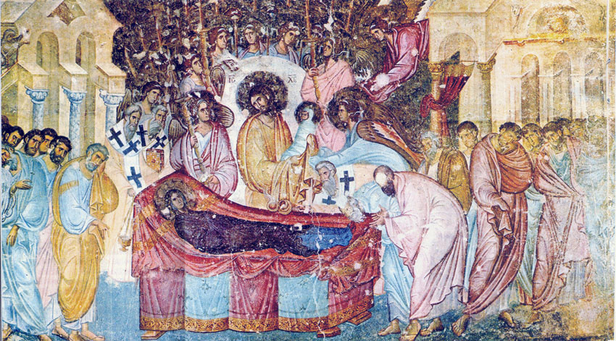
Литература, архитектура и живопись
В XIII - начале XVI в. сформировалась и сербская школа живописи. Шедеврами сербской средневековой живописи признаны фрески церкви Вознесения в Миле- шеве и Троицкой церкви монастыря в Сопочанах.
Белый ангел (Ангел и мироносицы у гроба Христа). Фреска церкви Вознесения в Милешеве
Успение Богоматери. Фреска Троицкой церкви монастыря в Сопочанах

Slide 28
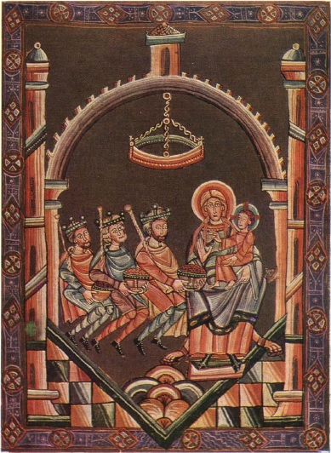
Литература, архитектура и живопись
Значимую роль в живописной культуре Сред- невековья играли книжные миниатюры. Они стали важной составляющей чешского сборни- ка евангельских текстов «Вышеградский ко- декс» (XI в.). По количеству миниатюр и оформ- лению он принадлежит к наиболее интерес- ным рукописям средневековой Европы.
Поклонение волхвов. Миниатюра из «Вышеградского кодекса»

Slide 29
Влияние религии на духовное и культурное развитие славян
Влияние религии на духовное и культурное развитие славян
Принятие христианства способствовало приобщению славян к европейс- кой цивилизации.
Христианство кардинально меняло устои и традиции общества, отменяло обычаи, связанные с язычеством, требовало соблюдения строгих мораль- ных принципов.
С принятием христианства среди славян стала распространяться грамот- ность. Славянский язык стал третьим языком в Европе, на котором офи- циально разрешалось вести богослужение (вслед за латинским и гречес- ким)
Центрами развития местной культуры стали монастыри. В них писали и переписывали книги, создавали книжные миниатюры. При них формиро- вались местные литературные школы.
Важную роль христианство сыграло в развитии зодчества и живописи.

